Slide 1
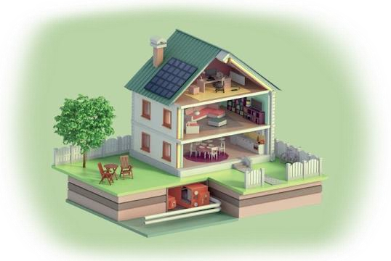
Energetska obnova obiteljskih kuća i višestambenih zgrada Općina Viškovo - radionica
24. listopada 2023.

Slide 2
Cilj radionice
Kako biti dio zelene i energetske tranzicije o kojoj se jako puno priča, a koja je dominantno područje svih budućih ulaganja i korištenja EU sredstava?
Kroz radionicu cilj nam je:
Predstaviti ciljeve koje smo si kao društvo postavili
Pojasniti kako građani mogu sudjelovati u ostvarenju tih ciljeva
Predstaviti programe namijenjene građanima
Predstaviti tijelo koje provodi programe
Detaljno predstaviti dosadašnje Programe energetske obnove obiteljskih kuća i Programe energetske obnove višestambenih zgrada, administrativne i tehničke uvjete, potrebnu dokumentaciju, tijek javnih poziva i praktična iskustva
Na temelju praktičnih iskustava dosadašnjih Poziva dati korisne savjete kako pripremiti projekt energetske obnove, kako prijaviti, kako ga provesti
Kroz diskusiju te pitanja i odgovore, dati preporuke kako najbolje pripremiti buduće projekte
Prikazati primjere iz prakse

Slide 3
Energetska učinkovitost i održivi razvoj
Energetska učinkovitost = manja količina energije za obavljanje istog posla
Značaj:
Financijske uštede
Smanjenje emisija štetnih plinova u okoliš
Povećana sigurnost opskrbe energijom
Veća industrijska konkurentnost
Manja potrošnja energije stoga se postavlja kao cilj na razini EU, država članica te nižih razina vlasti!

Slide 4
Energetska učinkovitost i održivi razvoj
Čelnici EU-a su 2007. godine kao cilj smanjenja godišnje potrošnje energije u Uniji definirali 20% do 2020. godine, a 2018. postavljen je novi cilj smanjenja za najmanje 32,5% do 2030.
Strategija energetskog razvoja Republike Hrvatske do 2030. s pogledom na 2050. godinu, glavni strateški ciljevi energetskog razvoja RH:
rastuća, fleksibilna i održiva proizvodnja energije kroz smanjenje ovisnosti o uvozu energije zaustavljanjem pada domaće proizvodnje, optimalnim korištenjem postojećih kapaciteta za proizvodnju i ulaganjima u novu proizvodnju (osiguranje adekvatnog energetskog miksa s nižim emisijama stakleničkih plinova)
razvoj energetske infrastrukture i novih dobavnih pravaca energije
veća energetska učinkovitost

Slide 5
Energetska učinkovitost i održivi razvoj
Države članice EU donose i planove koji opisuju kako će provesti klimatske i energetske ciljeve do 2030., ti planovi se svakih par godina ažuriraju
Integrirani nacionalni energetski i klimatski plan za Republiku Hrvatsku za razdoblje od 2021. do 2030.
Ciljevi u Planu odnose se na smanjenje emisija stakleničkih plinova, uvećan udio OIE u neposrednoj potrošnji energije te u prometu, a istaknuto mjesto ima i energetska učinkovitost jer Plan predviđa smanjenje potrošnje primarne energije i neposredne potrošnje energije
Među mjerama za energetsku učinkovitost koje uključuje Plan nalaze se i dva programa kojima se ovdje bavimo:
Program energetske obnove obiteljskih kuća
Program energetske obnove višestambenih zgrada

Slide 6
Energetska učinkovitost i održivi razvoj u Primorsko-goranskoj županiji
I Primorsko-goranska županija u dokumentu Plan razvoja PGŽ za razdoblje 2022.-2027. godine kao jedan od svojih prioriteta navodi zelenu tranziciju temeljenu na održivom upravljanju i korištenju vlastitih resursa
Energetska učinkovitost osobito je istaknuta uz Posebni cilj 3.2 Zelena i energetska tranzicija prema ugljičnoj neutralnosti
PGŽ će poticati tranziciju energetskog sektora: povećanje energetske učinkovitosti, poticanje razvoja kvalitativnog tržišta energije, povećanje korištenja obnovljivih izvora energije (OIE) i povećanje kvalitete gospodarenja energijom, uz korištenje novih (smart) tehnologija te podizanje razine informiranosti građana i gospodarstva
Nastavit će se s energetskom obnovom javnih zgrada te s poticanjem obnove obiteljskih kuća i višestambenih zgrada u gradovima i općinama na području Županije

Slide 7
Fond za zaštitu okoliša i energetsku učinkovitost
Fond je 2013. godine osnovala RH kako bi provodio poslove u vezi s financiranjem pripreme, provedbe i razvoja programa, projekata i sličnih aktivnosti u području očuvanja, održivog korištenja, zaštite i unaprjeđivanja okoliša te u području energetske učinkovitosti i korištenja obnovljivih izvora energije
Kao način promicanja energetske učinkovitosti u sektoru zgradarstva, Fond provodi Program energetske obnove obiteljskih kuća i Program energetske obnove višestambenih zgrada
Web stranica: www.fzoeu.hr

Slide 8
Preliminarno
Napomena: ovdje prezentirane informacije o Javnim pozivima koji su raspisani u okviru Programa energetske obnove obiteljskih kuća i Programa energetske obnove višestambenih zgrada temelje se na posljednjim natječajima kojima se sufinancirala energetska obnova
2021. godine Fond je u okviru Javnog poziva sufinancirao energetsku obnovu postojećih obiteljskih kuća koje nisu oštećene u potresu
2022. godine Fond je objavio i Javni poziv za sufinanciranje energetske obnove obiteljskih kuća oštećenih u potresu
2022. godine Ministarstvo prostornoga uređenja, graditeljstva i državne imovine objavilo je poziv na dodjelu bespovratnih sredstva „Energetska obnova višestambenih zgrada“

Slide 9
Program energetske obnove obiteljskih kuća
Poveznica na video vodič iz 2020:
https://youtu.be/U57QqqjPsuI

Slide 10
Ciljevi programa energetske obnove obiteljskih kuća Fonda za zaštitu okoliša i energetske učinkovitosti:
povećanje energetske učinkovitosti postojećih kuća
smanjenje potrošnje energije
smanjenje emisija CO₂ u atmosferu
smanjenje mjesečnih troškova za energente
ukupno poboljšanje kvalitete života

Slide 11
Program energetske obnove obiteljskih kuća
Obiteljske kuće čine 65% stambenog fonda u Hrvatskoj koji je odgovoran za 40% od ukupne potrošnje energije na nacionalnoj razini
Najviše obiteljskih kuća u Hrvatskoj je izgrađeno prije 1987. godine te nemaju gotovo nikakvu ili samo minimalnu toplinsku izolaciju (energetski razred E i lošiji)
Mjere energetske učinkovitosti mogu značajno smanjiti potrošnju energije, u nekim slučajevima i do 60% u odnosu na trenutnu

Slide 12
Program energetske obnove obiteljskih kuća
Što se sufinancira?
Zamjena vanjske stolarije
Toplinska zaštita ovojnice grijanog prostora – vanjskog zida, krova, stropa i poda
Ugradnja sustava za korištenje obnovljivih izvora energije – sunčanih toplinskih pretvarača (kolektora), kotlova na biomasu, dizalica topline, fotonaponskih pretvarača

Slide 13
Program energetske obnove obiteljskih kuća
Obiteljska kuća!
Građevinska bruto površina (GBP) do 600 m²
Više od 50% bruto podne površine namijenjeno za stanovanje
Do 3 stambene jedinice
Energetski razred – C ili lošiji
Obiteljska kuća mora biti zakonito izgrađena te ne smije biti dograđivana ili mijenjana u odnosu na dokaz legalnosti

Slide 14
Program energetske obnove obiteljskih kuća
Tko su potencijalni korisnici sredstava?
Vlasnici, odnosno suvlasnici obiteljske kuće s prijavljenim prebivalištem u istoj
* suglasnost svih ostalih suvlasnika!
* nemaju nepodmirenih dugovanja prema Fondu!

Slide 15
Program energetske obnove obiteljskih kuća - mjere energetske obnove
Mjera M1. – Povećanje toplinske zaštite elemenata vanjske ovojnice grijanog prostora / M.1.1 – Toplinska izolacija vanjske ovojnice
Ovojnicom grijanog prostora smatraju se građevinski dijelovi na međi grijanog i vanjskog prostora, grijanog i negrijanog prostora, te grijanog prostora i tla, a u navedeno spadaju:
M1.1.1. Vanjski zid
M1.1.2. Ravni krov
M1.1.3. Kosi krov
M1.1.4. Pod na tlu
M1.1.5. Strop iznad vanjskog zraka, strop iznad garaže
M1.1.6. Zidovi prema negrijanim prostorijama / negrijanom stubištu temperature više od 0°C
M1.1.7. Strop prema negrijanim prostorijama
M1.1.8. Strop prema provjetravanom tavanu

Slide 16
Program energetske obnove obiteljskih kuća - mjere energetske obnove
Mjera M1. – Povećanje toplinske zaštite elemenata vanjske ovojnice grijanog prostora / M.1.2 – Zamjena postojeće stolarije ovojnice grijanog prostora novom
Zamjena postojeće vanjske stolarije (koja je dio ovojnice grijanog prostora) novom, energetski učinkovitom stolarijom
Koeficijent prolaska topline* stakla (Ug) nove stolarije ne smije prelaziti 1,1 W/m²K, dok za komplet okvir+staklo (Uw) ova vrijednost ne smije prelaziti 1,60 W/m²K
Djelomična zamjena stolarije dozvoljena je samo uz uvjet da postojeća stolarija koja se zadržava ima koeficijent prolaska topline Uw ≤ 1,80 W/m²K
*koeficijent prolaska topline (U) je količina topline koju građevni element gubi u 1 sekundi po m² površine, kod razlike temperature od 1 K

Slide 17
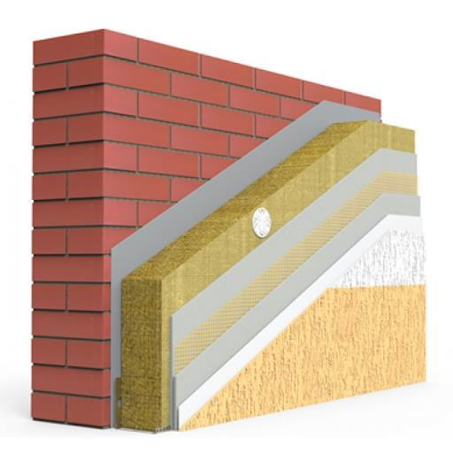
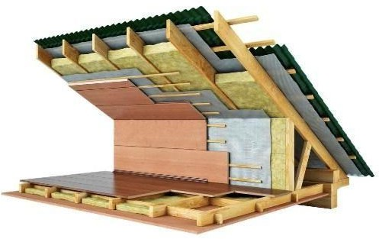
Program energetske obnove obiteljskih kuća - mjere energetske obnove
Najviši iznos opravdanog troška za mjere M1 iznosi 100.000,00 kn.

Slide 18
Program energetske obnove obiteljskih kuća - mjere energetske obnove
Napomena: izvedba toplinske zaštite vanjske ovojnice ne može biti djelomična!
Dijelove ovojnice na kojima se provodi energetska obnova mora se obnoviti u cijelosti
Ako se primjerice izvodi toplinska zaštita vanjskih zidova, niti jedan dio vanjskog zida obiteljske kuće koji je dio ovojnice grijanog prostora ne smije ostati neobnovljen

Slide 19
Program energetske obnove obiteljskih kuća - mjere energetske obnove
Q_{H,nd} [kWh/a]
Godišnja potrebna toplinska energija za grijanje (kWh/a)
Računski određena količina topline koju sustavom grijanja treba tijekom jedne godine dovesti u zgradu za održavanje unutarnje projektne temperature u zgradi tijekom razdoblja grijanja zgrade
*Tehnički propis o racionalnoj uporabi energije i toplinskoj zaštiti u zgradama (NN 128/15, 70/18, 73/18, 86/18, 102/20)
Energetski razred zgrade - indikator energetskih svojstava zgrade izražen preko godišnje potrebne toplinske energije za grijanje za referentne klimatske podatke po jedinici korisne površine zgrade [kWh/(m²a)]

Slide 20
Program energetske obnove obiteljskih kuća - mjere energetske obnove
Mjera M2. – Ugradnja sustava za korištenje obnovljivih izvora energije
M2.1. Kotao na drvnu sječku / pelete
Pirolitički kotao na drva za grijanje prostora ili prostora i potrošne vode (PTV)
(Najviši iznos opravdanog troška = 36.250,00 kn)
M2.2. Dizalica topline za grijanje PTV i grijanje prostora
Dizalica topline za grijanje PTV i grijanje i hlađenje prostora
(Najviši iznos opravdanog troška = 48.750,00 kn)
M2.3. Sustav sa sunčanim toplinskim kolektorima
(Najviši iznos opravdanog troška = 36.250,00 kn)

Slide 21
Program energetske obnove obiteljskih kuća - mjere energetske obnove
Mjera M3. – Postavljanje nove fotonaponske elektrane za proizvodnju električne energije za vlastite potrebe, u samostalnom („off-grid”) ili mrežnom radu
M3.1. Izgradnja fotonaponske elektrane za proizvodnju električne energije za vlastite potrebe, u samostalnom („off-grid”) ili mrežnom radu

Slide 22
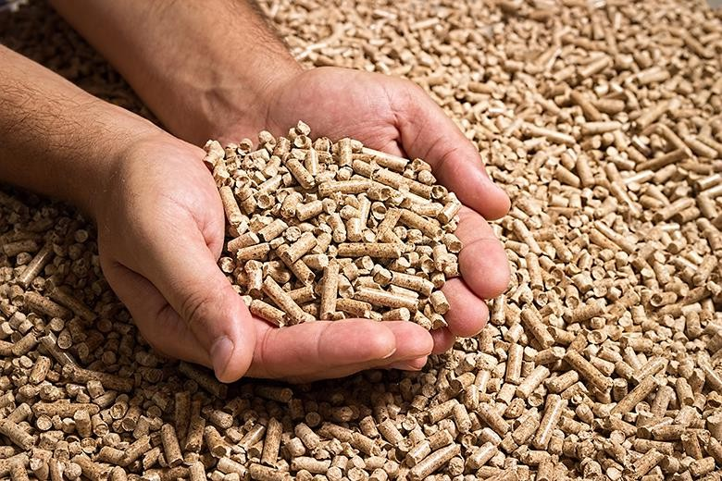
Kotao na drvnu sječku ili pelete, te pirolitički kotao na drva za grijanje prostora ili prostora i potrošne vode (PTV): Stupanj korisnog djelovanja najmanje 87%
Program energetske obnove obiteljskih kuća - tehnički uvjeti za ugradnju sustava korištenja obnovljivih izvora energije

Slide 23
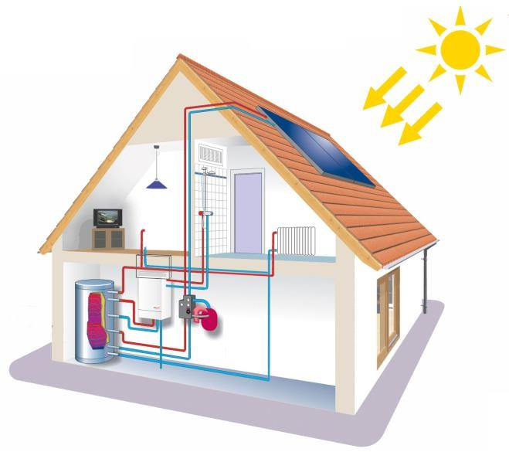
Sunčani toplinski pretvarači za grijanje potrošne vode ili za grijanje potrošne vode i prostora: Stupanj korisnog djelovanja najmanje 70%
Program energetske obnove obiteljskih kuća - tehnički uvjeti za ugradnju sustava korištenja obnovljivih izvora energije

Slide 24
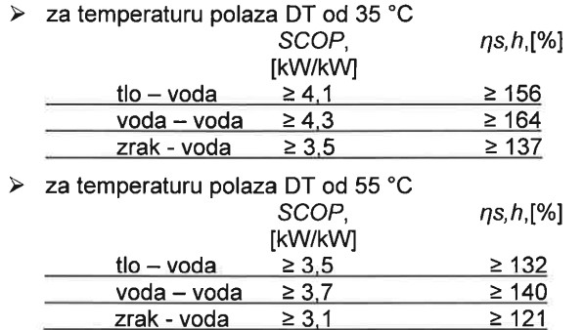
Dizalica topline za grijanje potrošne vode i grijanje prostora ili za grijanje potrošne vode i grijanje i hlađenje prostora (GWP ≤ 2150) EER (Energy Efficiency Ratio) – omjer energetske učinkovitosti, tj. omjer izlazne energije hlađenja i potrebne ulazne električne energije. Veća vrijednost označava bolje performanse COP (Coefficient Of Performance) - omjer dobivene topline i uložene potrebne energije
Program energetske obnove obiteljskih kuća - tehnički uvjeti za ugradnju sustava korištenja obnovljivih izvora energije
Minimalni zahtjevi za iznos sezonske energetske učinkovitosti dizalice topline za grijanje prostora prema EN 14825 izražen kao SCOP, [kW/kW] ili ղs,h, [%]:

Slide 25
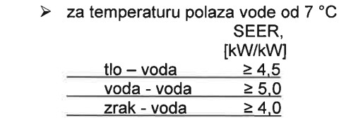
Dizalica topline za grijanje potrošne vode i grijanje prostora ili za grijanje potrošne vode i grijanje i hlađenje prostora (GWP ≤ 2150) Preporučeni minimalni zahtjevi za iznos sezonske energetske učinkovitosti dizalice topline za komforno hlađenje prostora prema EN 14825 izraženi kao SEER, [kW/kW]:
Program energetske obnove obiteljskih kuća - tehnički uvjeti za ugradnju sustava korištenja obnovljivih izvora energije

Slide 26
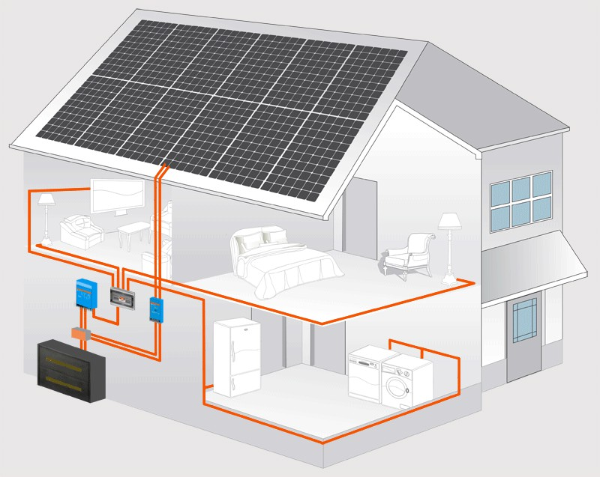
Fotonaponski pretvarači (moduli) za proizvodnju električne energije u samostalnom ili mrežnom radu Stupanj korisnog djelovanja najmanje 18%
Program energetske obnove obiteljskih kuća - tehnički uvjeti za ugradnju sustava korištenja obnovljivih izvora energije
Prijavi potrebno priložiti Glavni projekt
Osigurati stručni nadzor, dostaviti završno izvješće nadzornog inženjera

Slide 27
Program energetske obnove obiteljskih kuća - aktivnosti
A1 - Cjelovita energetska obnova
Povećanje toplinske zaštite vanjske ovojnice u kombinaciji s ugradnjom sustava za korištenje obnovljivih izvora energije
Minimalno jedna od mjera M1.1
+
minimalno jedna od mjera M2 i/ili M3.

Slide 28
Program energetske obnove obiteljskih kuća - aktivnosti
A2 – Povećanje toplinske zaštite elemenata vanjske ovojnice grijanog prostora
Minimalno jedna od mjera M1
A3 – Ugradnja sustava za korištenje obnovljivih izvora energije
Minimalno jedna od mjera M2 i/ili M3

Slide 29
Program energetske obnove obiteljskih kuća
Javni poziv za energetsku obnovu obiteljskih kuća iz 2021. godine:
Obiteljske kuće čija se energetska obnova potiče morale su biti energetski certificirane i morale su biti odgovarajućeg energetskog razreda (prema godišnjoj potrebnoj toplinskoj energiji za grijanje, QH,nd):
D ili lošijeg razreda u kontinentalnoj Hrvatskoj odnosno C ili lošijeg u primorskoj Hrvatskoj, u slučaju provedbe aktivnosti A1 ili A2,
C ili boljeg u kontinentalnoj Hrvatskoj odnosno B ili boljeg u primorskoj Hrvatskoj, u slučaju provedbe aktivnosti A3.

Slide 30
Program energetske obnove obiteljskih kuća - dokumentacija za prijavu iz zadnjeg poziva
Obostrani sken važeće osobne iskaznice prijavitelja, u slučaju suvlasništva potrebno dostaviti za sve suvlasnike,
Važeći dokaz da je obiteljska kuća izgrađena prema Zakonu o gradnji ili koja je prema navedenom ili posebnom zakonu s njom izjednačena,
Zemljišno knjižni izvadak čestice kojim se dokazuje knjižno vlasništvo obiteljske kuće,
Izvješće energetskog certifikatora o provedenom energetskom pregledu i važeći energetski certifikat obiteljske kuće,
Detaljne ponude ili troškovnike izvođača radova/dobavljača opreme,
Fotodokumentaciju postojećeg stanja obiteljske kuće,
Glavni projekt , u slučaju provedbe mjera za koje je obveza izrada istog propisana Zakonom o gradnji („Narodne novine“ broj 153/13, 20/17, 39/19, 125/19), i Pravilnikom o jednostavnim i drugim građevinama i radovima („Narodne novine“ broj 112/17, 34/18, 36/19, 98/19 i 31/20),
Prethodno odobrenje/Potvrdu glavnog projekta, u slučaju provedbe mjera za koje je obveza ishođenja iste propisana Zakonom o zaštiti i očuvanju kulturnih dobara
Izjavu prijavitelja (Prilog 3. Poziva) pod materijalnom i kaznenom odgovornošću, potpisanu od strane prijavitelja, u slučaju suvlasništva otpisanu od strane svih suvlasnika:
a) da obiteljska kuća nije oštećena u potresu,
b) da su osigurana vlastita sredstva za energetsku obnovu obiteljske kuće

Slide 31
Program energetske obnove obiteljskih kuća - dokumentacija za prijavu prema posljednjem pozivu
Obrasci i izjave
http://www.fzoeu.hr/hr/nacionalni_javni_pozivi_i_natjecaji/
Sva dokumentacija dostavlja se u digitalnom obliku. Papirnata dokumentacija skenira se i predaje u PDF formatu
Prijava s pratećom dokumentacijom učitava se na računalu u sustav za e-prijavu na javne pozive FZOEU
https://pin.fzoeu.hr/Account/Login
Prije prijave u sustav se potrebno registrirati

Slide 32
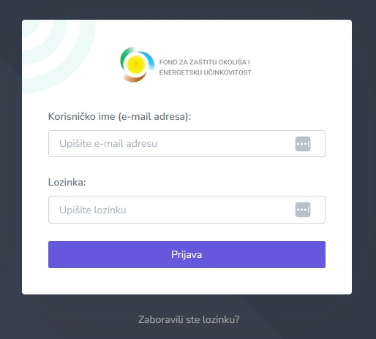
Program energetske obnove obiteljskih kuća - prijava se vrši kroz sustav

Slide 33
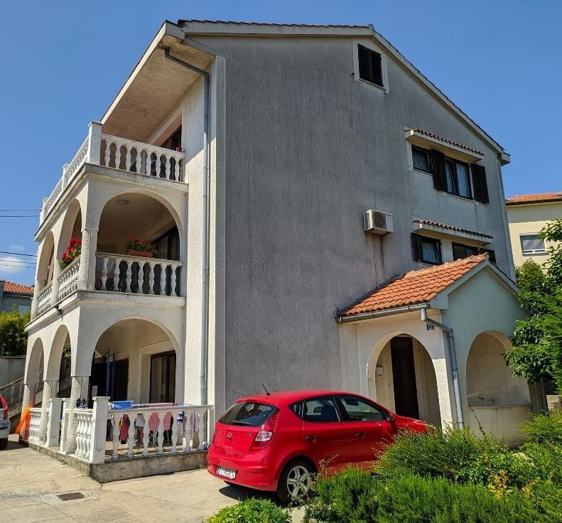
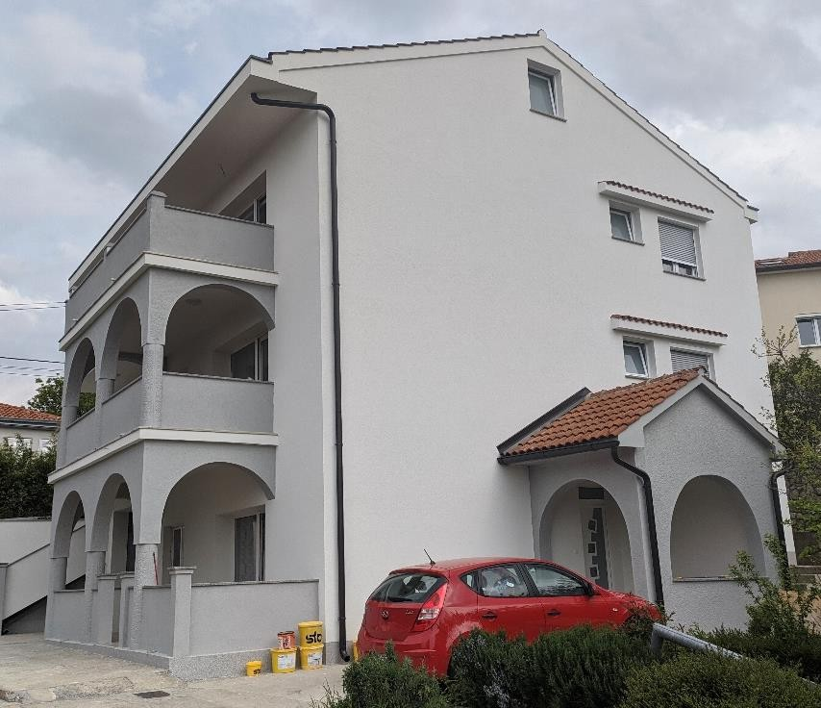
Primjeri realiziranih projekata
Obiteljska kuća na Viškovu
Mjere:
Toplinska izolacija vanjskih zidova Zamjena vanjske stolarije

Slide 34
Primjeri realiziranih projekata
Obiteljska kuća na Viškovu
Godišnja potrebna toplinska energija
za grijanje (Q_{H,nd}) prije obnove:
34.026,56 kWh
Godišnja potrebna toplinska energija za grijanje (Q_{H,nd}) nakon obnove:
16.786,46 kWh (51%)
Energetski razred prije obnove:
D
Energetski razred nakon obnove:
B

Slide 35
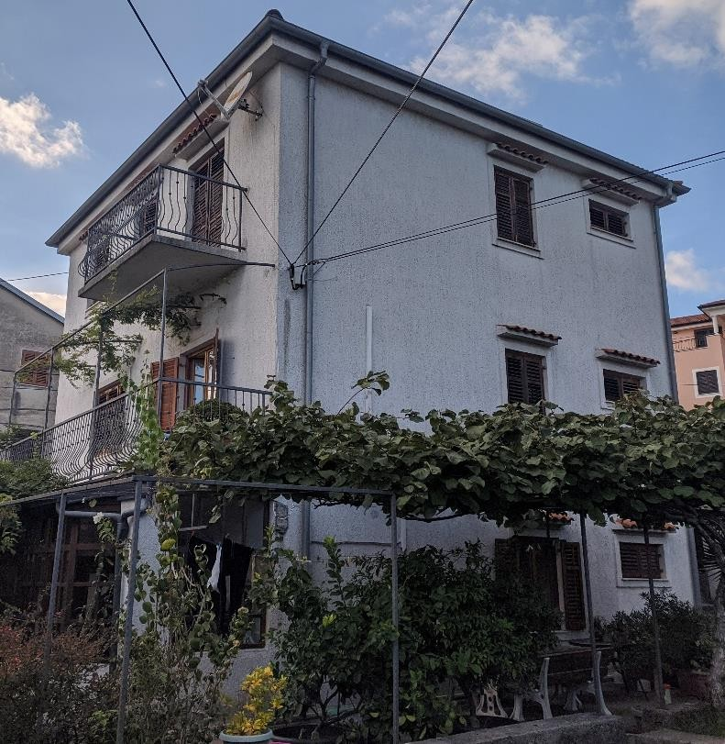
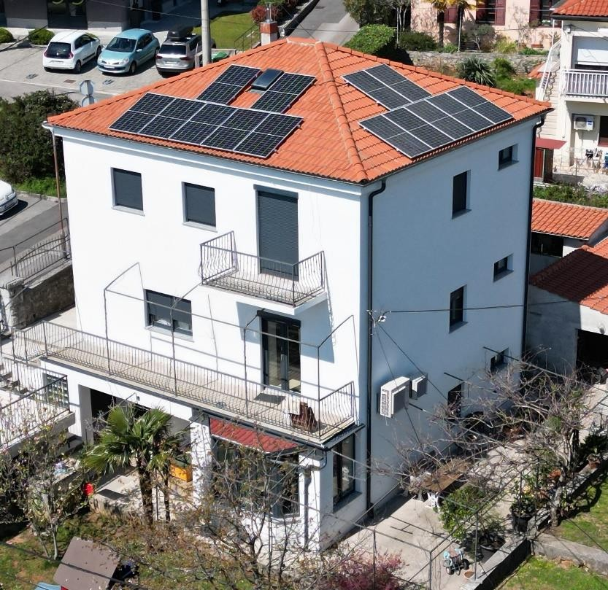
Primjeri realiziranih projekata
Obiteljska kuća na Zametu (Rijeka)
Mjere:
Toplinska izolacija vanjskih zidova Zamjena vanjske stolarije Izgradnja fotonaponske elektrane

Slide 36
Primjeri realiziranih projekata
Obiteljska kuća na Zametu (Rijeka)
Godišnja potrebna toplinska energija
za grijanje (Q_{H,nd}) prije obnove:
25.273,56 kWh
Godišnja potrebna toplinska energija za grijanje (Q_{H,nd}) nakon obnove:
13.043,44 kWh (48%)
Energetski razred prije obnove:
C
Energetski razred nakon obnove:
B

Slide 37
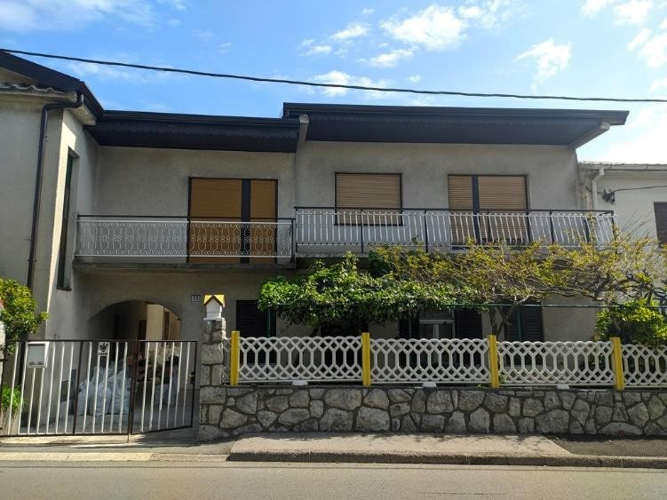
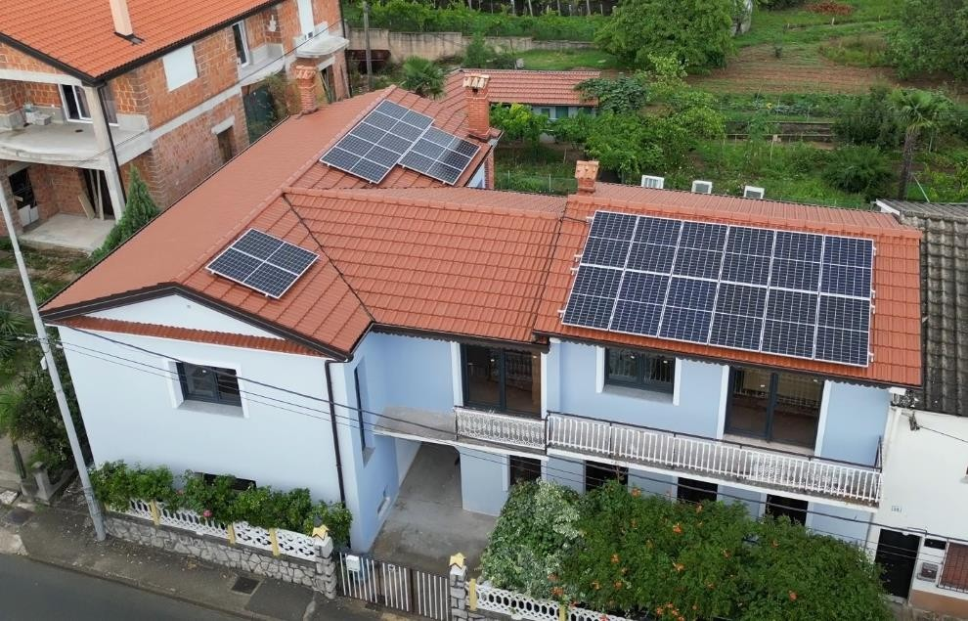
Primjeri realiziranih projekata
Obiteljska kuća na Pehlinu (Rijeka)
Mjere:
Toplinska izolacija vanjskih zidova Zamjena vanjske stolarije Izgradnja fotonaponske elektrane

Slide 38
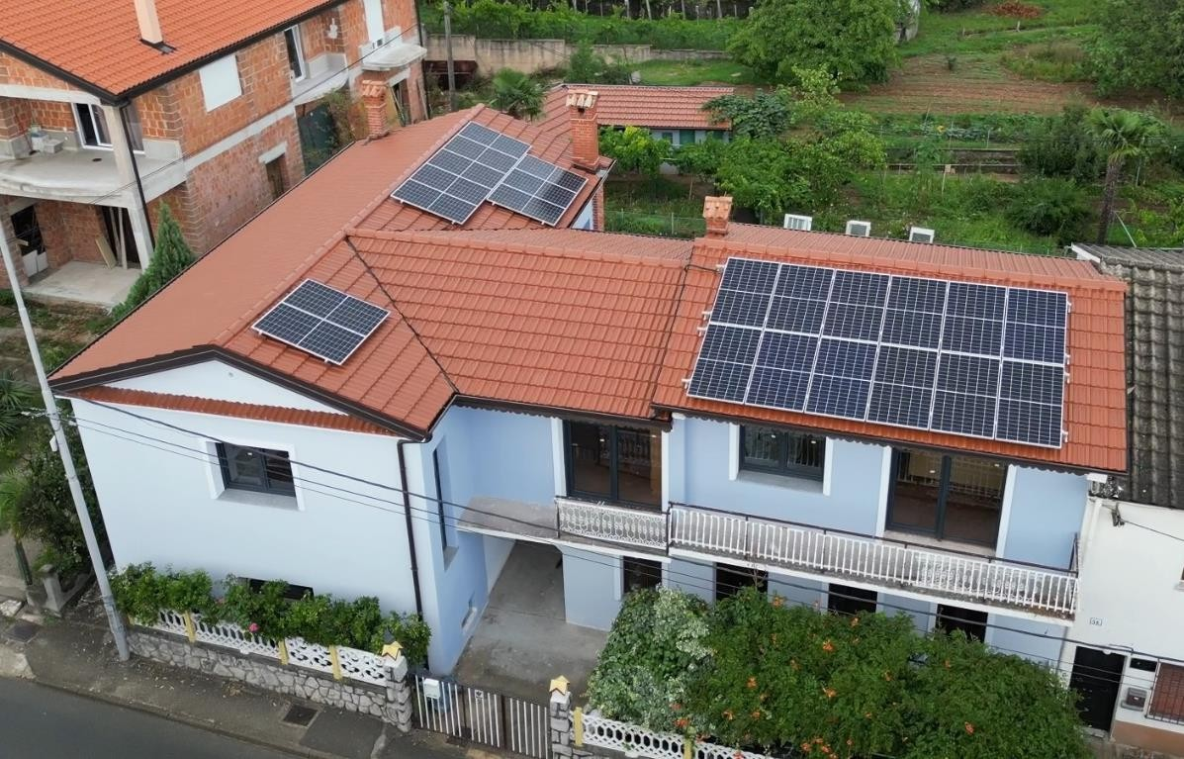
Primjeri realiziranih projekata
Obiteljska kuća na Pehlinu (Rijeka)
Energetski razred
prije obnove:
D
Energetski razred nakon obnove:
C
Godišnja potrebna toplinska energija za grijanje (Q_{H,nd}) prije obnove:
30.807,28 kWh
Godišnja potrebna toplinska energija
za grijanje (Q_{H,nd}) nakon obnove:
19.713,70 kWh (36%)

Slide 39
Program energetske obnove obiteljskih kuća
Najava!
Do kraja 2023. Fond će na službenim stranicama objaviti uvjete za dodjelu poticaja za energetsku obnovu obiteljskih kuća, uključujući i onih oštećenih u potresu, a sa zaprimanjem zahtjeva će se krenuti u 1. kvartalu 2024. godine - planirani budžet poziva je 120 milijuna eura
Stopa sufinanciranja će biti do 60% za energetsku obnovu kuća koje nisu oštećene u potresu te do 80% za kuće oštećene u potresu
U pripremi je i program sufinanciranja energetske obnove kuća namijenjen građanima koji su u riziku od energetskog siromaštva, a kroz koji će troškovi radova biti financirani u cijelosti

Slide 40
Program energetske obnove višestambenih zgrada
Procjenjuje se kako u Hrvatskoj ima oko 50 milijuna m² korisne površine višestambenih zgrada, koje su većinom građene prije 1987. godine
Otprilike troše 200-250 kWh/m² toplinske energije za grijanje, a primjenom mjera povećanja energetske učinkovitosti, potrošnju tih zgrada je moguće smanjiti na 50 kWh/m²
Godine 2022. Ministarstvo prostornoga uređenja, graditeljstva i državne imovine objavilo je Poziv na dodjelu bespovratnih sredstva „Energetska obnova višestambenih zgrada“, vrijedan 300 milijuna kuna – ovdje predstavljamo odredbe upravo tog natječaja
Fond za zaštitu okoliša i energetsku učinkovitost potencijalnim je prijaviteljima nudio mogućnost stručne podrške koja se odnosila samo na provjeru usklađenosti projektnog prijedloga s tehničkim kriterijima Poziva

Slide 41
Program energetske obnove višestambenih zgrada
Višestambena zgrada!
najmanje 66% ukupne korisne površine koristi se za stanovanje
ima tri (3) ili više stambenih jedinica
zgradom upravlja upravitelj zgrade
jedinstvena je arhitektonska cjelina
nema više od 25% nadzemne građevinske (bruto) površine negrijano
„Predmet jednog projektnog prijedloga može biti višestambena zgrada ili neobnovljeni dio višestambene zgrade koji zajedno s obnovljenim dijelom čini jedinstvenu arhitektonsku cjelinu, pri čemu obnovljeni dio višestambene zgrade mora biti energetskog razreda A+, A, B, C u kontinentalnoj Hrvatskoj, odnosno A+, A, B u primorskoj Hrvatskoj.”

Slide 42
Program energetske obnove višestambenih zgrada
Razlikujemo tri tipa energetske obnove:
Integralna energetska obnova
Dubinska obnova
Sveobuhvatna obnova

Slide 43
Program energetske obnove višestambenih zgrada
Integralna energetska obnova
Obuhvaća kombinaciju više mjera energetske obnove
Obavezno uključuje jednu ili više mjera na ovojnici zgrade kojima se ostvaruje smanjenje godišnje potrebne toplinske energije za grijanje (Q_{H,nd}) od najmanje 50% u odnosu na stanje prije obnove
Integralna energetska obnova iznimno može obuhvaćati samo jednu mjeru na ovojnici ako ona rezultira smanjenjem godišnje potrebne toplinske energije za grijanje (Q_{H,nd}) od najmanje 50% u odnosu na stanje prije obnove
Q_{H,nd} [kWh/a] - godišnja potrebna toplinska energija za grijanje (kWh/a), je računski određena količina topline koju sustavom grijanja treba tijekom jedne godine dovesti u zgradu za održavanje unutarnje projektne temperature u zgradi tijekom razdoblja grijanja zgrade
*Tehnički propis o racionalnoj uporabi energije i toplinskoj zaštiti u zgradama (NN 128/15, 70/18, 73/18, 86/18, 102/20)

Slide 44
Program energetske obnove višestambenih zgrada
Dubinska obnova
Obuhvaća mjere energetske učinkovitosti na ovojnici i tehničkim sustavima
Rezultira smanjenjem godišnje potrebne toplinske energije za grijanje (QH,nd) i primarne energije (Eprim) na godišnjoj razini od najmanje 50% u odnosu na stanje prije obnove
Eprim [kWh/a] - Primarna energija je energija iz obnovljivih i neobnovljivih izvora koja nije podvrgnuta niti jednom postupku pretvorbe
*Tehnički propis o racionalnoj uporabi energije i toplinskoj zaštiti u zgradama (NN 128/15, 70/18, 73/18, 86/18, 102/20)

Slide 45
Program energetske obnove višestambenih zgrada
Sveobuhvatna obnova
Obuhvaća optimalne mjere unaprjeđenja postojećeg stanja zgrade te osim mjera energetske obnove zgrade uključuje i mjere poput:
povećanja sigurnosti u slučaju požara
mjere za osiguravanje zdravih unutarnjih klimatskih uvjeta
mjere za unaprjeđenje ispunjavanja temeljnog zahtjeva mehaničke otpornosti i stabilnosti zgrade (radi povećanja potresne otpornosti zgrade i sl.).

Slide 46
Program energetske obnove višestambenih zgrada - mjere energetske obnove
Napomena: izvedba toplinske zaštite vanjske ovojnice ne smije biti djelomična!
Dijelove ovojnice na kojima se provodi energetska obnova mora se obnoviti u cijelosti
Ako se primjerice izvodi toplinska zaštita vanjskih zidova, niti jedan dio vanjskog zida zgrade koji je dio ovojnice grijanog prostora ne smije ostati neobnovljen

Slide 47
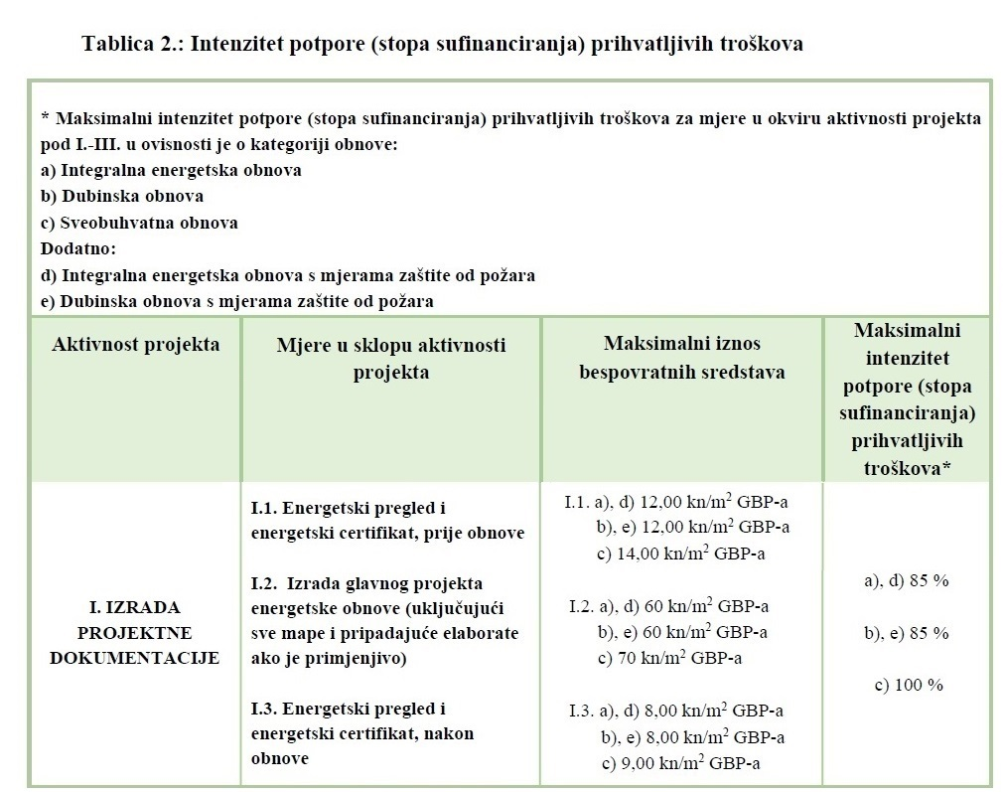

Slide 48
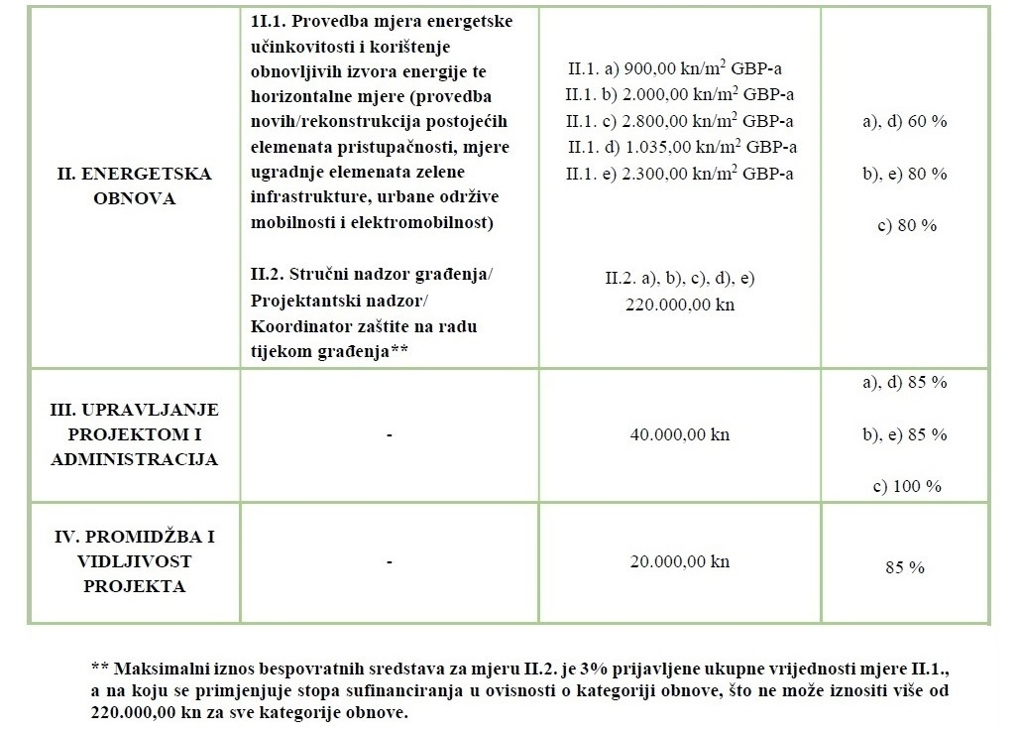

Slide 49
Program energetske obnove višestambenih zgrada
Što se sufinancira?
Izrada projektne dokumentacije
Energetska obnova
Upravljanje projektom i administracija
Promidžba i vidljivost projekta

Slide 50
Program energetske obnove višestambenih zgrada
Izrada projektne dokumentacije
Energetski certifikat prije obnove: uključuje energetski pregled zgrade i izradu izvješća o provedenom energetskom pregledu
Glavni projekt energetske obnove: uključuje sve mape i pripadajuće elaborate, ovisno o vrsti građevine i vrsti radova
Energetski certifikat nakon obnove: uključuje energetski pregled zgrade i izradu izvješća o provedenom energetskom pregledu obnovljene zgrade

Slide 51
Program energetske obnove višestambenih zgrada
Energetska obnova
Obnova ovojnice zgrade
Povećanje toplinske zaštite kao što su prozori, vrata, prozirni elementi pročelja, toplinska izolacija podova, zidova, stropova, ravnih, kosih i zaobljenih krovova, pokrova hidroizolacija i drenaža ovojnice
Ugradnja zelenog krova/ozelenjenog pročelja zgrade kojima se povećava toplinska zaštita ovojnice

Slide 52
Program energetske obnove višestambenih zgrada
Energetska obnova
Ugradnja novih / zamjena ili poboljšanje postojećih tehničkih sustava zgrade
Podrazumijeva tehničku opremu za grijanje, hlađenje, ventilaciju, klimatizaciju i pripremu PTV
Promicanje korištenja obnovljivih izvora energije (OIE) u zgradi (Kotao na pelete/sječku, dizalice topline, solarni kolektori itd.)
Fotonaponski sustavi za proizvodnju električne energije za potrebe zajedničke potrošnje zgrade
Zamjena unutarnje rasvjete zajedničkih prostora učinkovitijom
Uvođenje sustava automatizacije i upravljanja zgradom

Slide 53
Program energetske obnove višestambenih zgrada
Energetska obnova
Ugradnja novih / zamjena ili poboljšanje postojećih tehničkih sustava zgrade
Mjere ugradnje elemenata zelene infrastrukture (uključuju i uređenje novih te postojećih zelenih površina na građevnoj čestici)
Mjere održive urbane mobilnosti (izvedba parkirališta za bicikle)
Elektromobilnost (punionice ili stanice za punjenje električnih vozila s pripadajućom infrastrukturom)
Provedba novih i rekonstrukcija postojećih elemenata pristupačnosti kojima se omogućava neovisan pristup, kretanje i korištenje prostora (npr. dizalo, rampa, vertikalno podizna platforma, koso podizna sklopiva platforma i sl.)
*Pravilnik o osiguranju pristupačnosti građevina osobama s invaliditetom i smanjene pokretljivosti (NN 78/13)

Slide 54
Program energetske obnove višestambenih zgrada
Upravljanje projektom i administracija
Izrada obrazaca za prijavu projektnog prijedloga, administracija i tehnička koordinacija, poslovi upravljanja projektom, financijskog upravljanja i izvještavanje, planiranje i izrada dokumentacije za nadmetanje
*prema Pravilima o provedbi postupaka nabava za neobveznike Zakona o javnoj nabavi, planiranje i izrada dokumentacije za nadmetanje prema Zakonu o javnoj nabavi (NN 120/16) za obveznike istog
Promidžba i vidljivost projekta
privremena informacijska ploča, trajna ploča ili pano, naljepnice, priopćenje ili konferencije za medije, izrada web stranice

Slide 55
Program energetske obnove višestambenih zgrada
Prihvatljivi prijavitelji
Ovlašteni predstavnik suvlasnika zgrade u ime i za račun suvlasnika višestambene zgrade
*sukladno čl. 375. Zakona o vlasništvu i drugim stvarnim pravima (NN 91/96, 68/98, 137/99, 22/00, 73/00, 129/00, 114/01, 79/06, 141/06, 146/08, 38/09, 153/09, 143/12, 152/14, 81/15, 94/17 - ispravak)
Upravitelj zgrade u ime i za račun suvlasnika višestambene zgrade
*sukladno čl. 378. Zakona o vlasništvu i drugim stvarnim pravima (NN 91/96, 68/98, 137/99, 22/00, 73/00, 129/00, 114/01, 79/06, 141/06, 146/08, 38/09, 153/09, 143/12, 152/14, 81/15, 94/17 - ispravak) i čl. 4. (točka 66.) Zakona o energetskoj učinkovitosti (NN 127/14, 116/18, 25/20, 41/21)

Slide 56
Program energetske obnove višestambenih zgrada – dokumentacija za prijavu prema posljednjem pozivu
Obrasci i izjave
http://www.fzoeu.hr/hr/nacionalni_javni_pozivi_i_natjecaji/
Sva dokumentacija dostavlja se u digitalnom obliku. Papirnata dokumentacija skenira se i predaje u PDF formatu
Prijava s pratećom dokumentacijom učitava se na računalu u sustav za e-prijavu na javne pozive FZOEU
https://pin.fzoeu.hr/Account/Login
Prije prijave u sustav potrebno se registrirati.

Slide 57
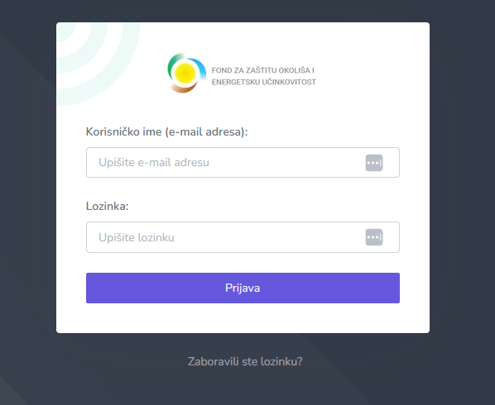
Program energetske obnove višestambenih zgrada – prijava se vrši kroz sustav

Slide 58
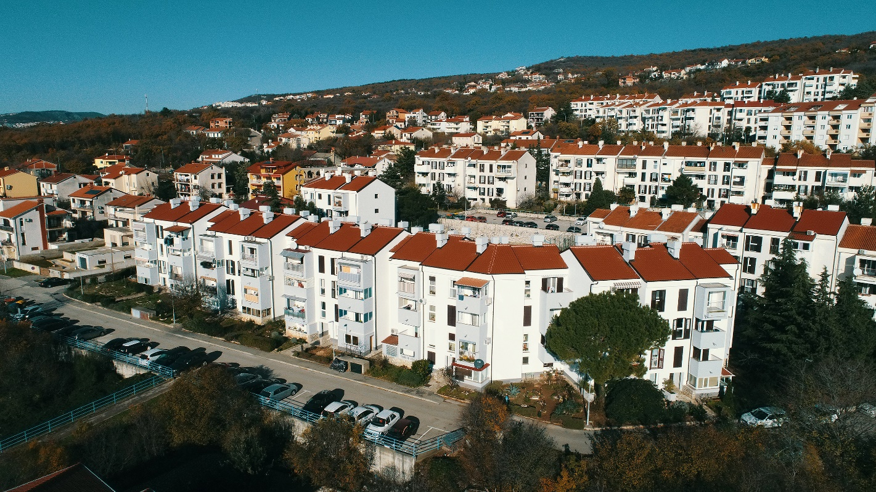
Primjeri realiziranih projekata
Višestambena zgrada Žarka Pezelja 14, 16, 18, 20 i 22, Kostrena
Mjere:
Toplinska izolacija vanjskih zidova
Toplinska izolacija stropa prema tavanu
Toplinska izolacija stropa negrijanih prostorija u prizemlju
Zamjena djela vanjske stolarije

Slide 59
Primjeri realiziranih projekata
Višestambena zgrada Žarka Pezelja 14, 16, 18, 20 i 22, Kostrena
Energetski razred prije obnove:
D
Energetski razred nakon obnove:
A
Godišnja potrebna toplinska energija za grijanje (Q_{H,nd}) prije obnove:
480.190,30 kWh
Ukupna vrijednost izvedenih radova:
3.670.061,01
kn s PDV-om
Godišnja potrebna toplinska energija za grijanje (Q_{H,nd}) nakon obnove:
94.721,60 kWh (72,73%)

Slide 60
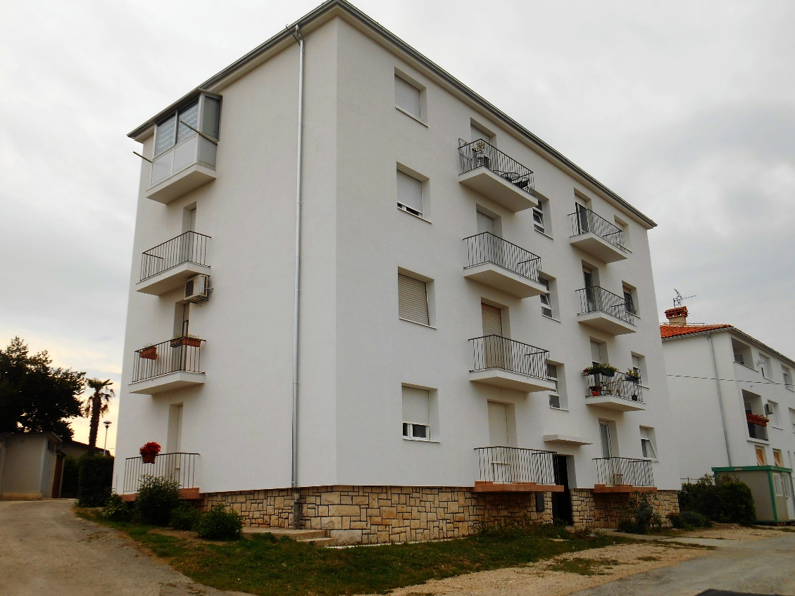
Primjeri realiziranih projekata
Višestambena zgrada Vladimira Nazora 23, Buje
Mjere:
Toplinska izolacija vanjskih zidova
Toplinska izolacija stropa prema tavanu
Zamjena djela vanjske stolarije

Slide 61
Primjeri realiziranih projekata
Višestambena zgrada Vladimira Nazora 23, Buje
Energetski razred prije obnove:
D
Energetski razred nakon obnove:
B
Godišnja potrebna toplinska energija za grijanje (Q_{H,nd}) prije obnove:
73.982,36 kWh
Ukupna vrijednost izvedenih radova:
899.781,69
kn s PDV-om
Godišnja potrebna toplinska energija za grijanje (Q_{H,nd}) nakon obnove:
25.607,87 kWh (65,39%)

Slide 62
Hvala na pažnji!
Regionalna energetska agencija Kvarner
Ciottina 17b, 51000 Rijeka
Hrvatska
Tel: 051/631 847
Fax: 051/ 263 751
Mail: info@reakvarner.hr

